Slide 1
편의점 재고 관리 시스템
2조 우승
201910689 오상민
201910705 정찬윤

Slide 2
1
편의점 재고관리 시스템 소개
2
프로젝트 일정
3
프로젝트 역할
4
실행 결과

Slide 3
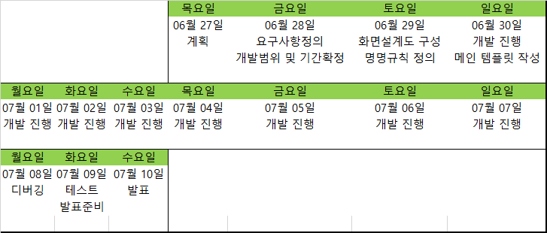
프로젝트 일정

Slide 4
프로젝트 역할
오상민
정찬윤
상품선택
진열 상품 관리
잔고관리
창고(발주)관리
계산하기
재고확인

Slide 5
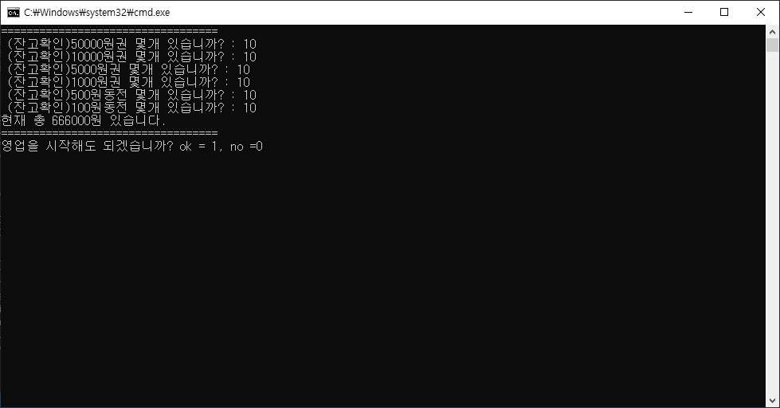
실행 결과
프로그램 최초 시작 부분
최초 시작 시 POS 잔고를 입력 후 영업을 시작

Slide 6
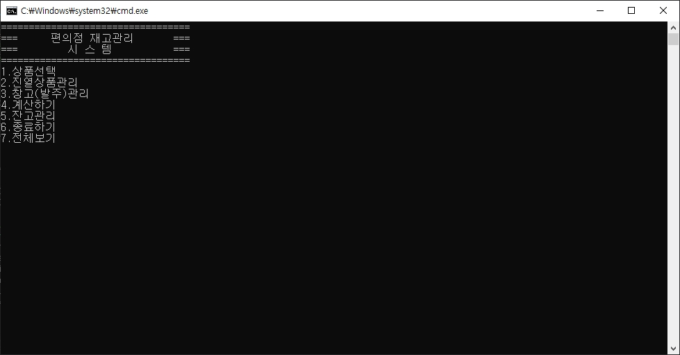
실행 결과
프로그램 시작 메인화면
메뉴 선택시 해당하는 메뉴로 이동

Slide 7
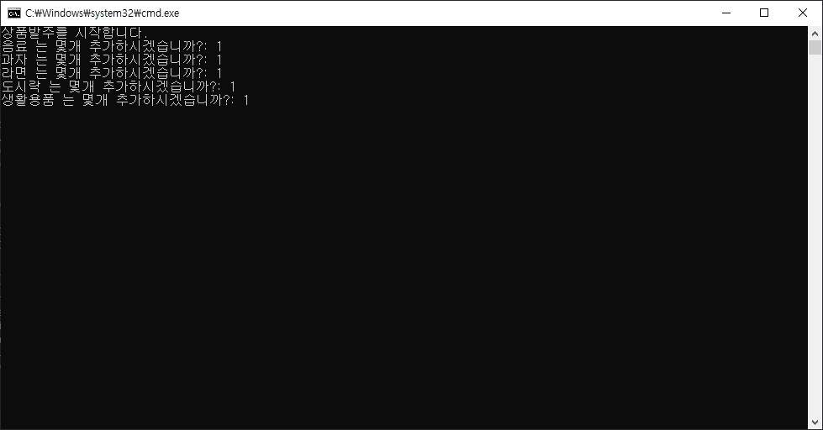
실행 결과
창고관리
프로그램 시작시 창고에서 상품을 발주.

Slide 8
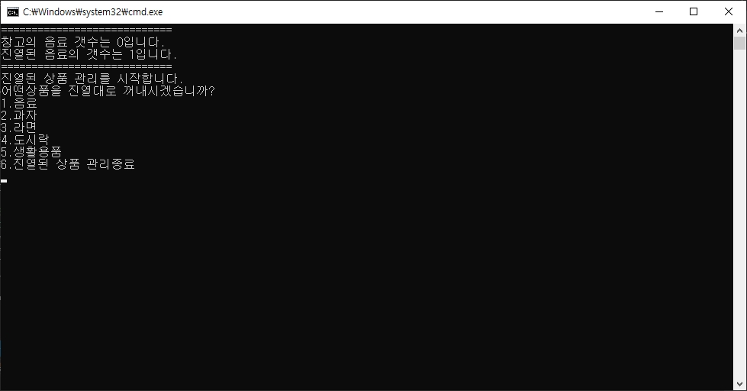
실행 결과
진열된 상품 관리
창고에서 진열대로 상품을 이동시키는 기능.

Slide 9
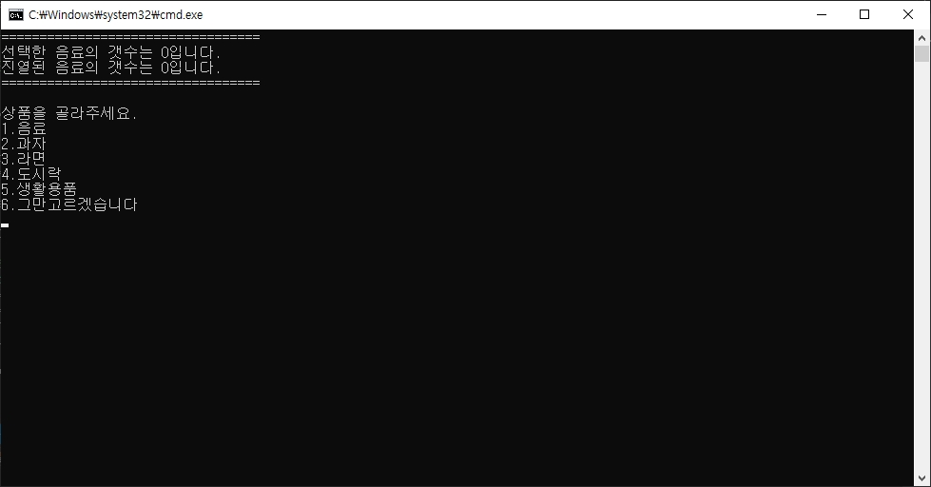
실행 결과
상품선택
진열된 상품을 소비자가 물건을 선택 할 수 있는 기능.

Slide 10
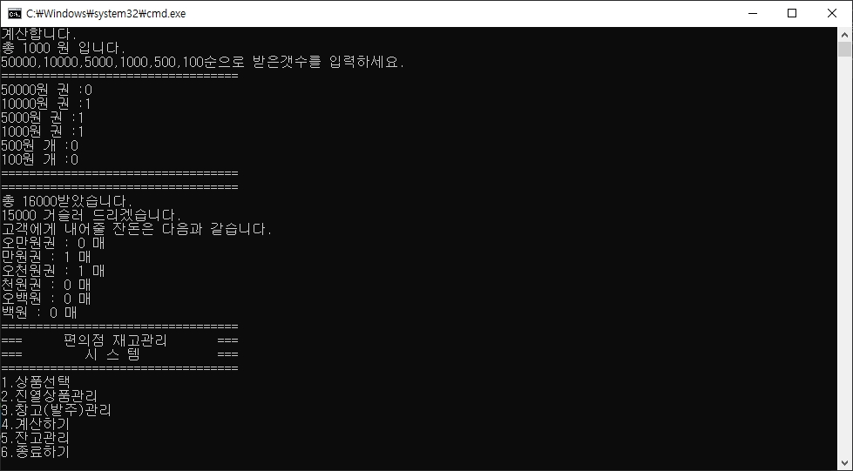
실행 결과
계산하기
1번 메뉴에서 상품을 선택한 것을 소비자에게 금액을 받으면 지폐를 입력받아
계산하는 기능.

Slide 11
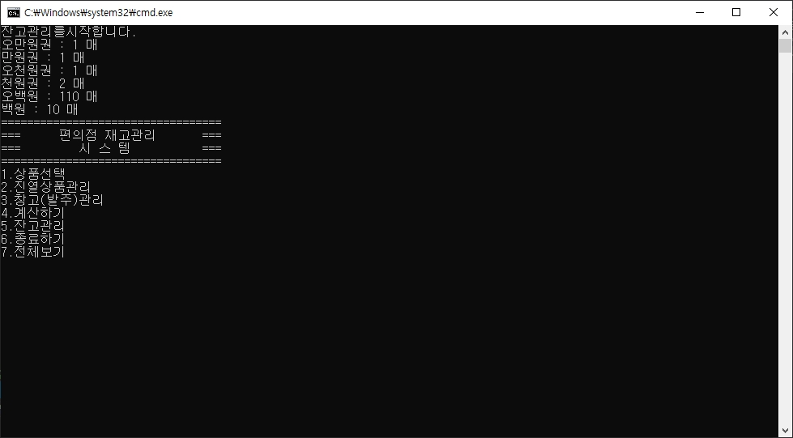
실행 결과
잔고관리
POS기의 현재 잔고를 확인 할 수 있는 기능.

Slide 12
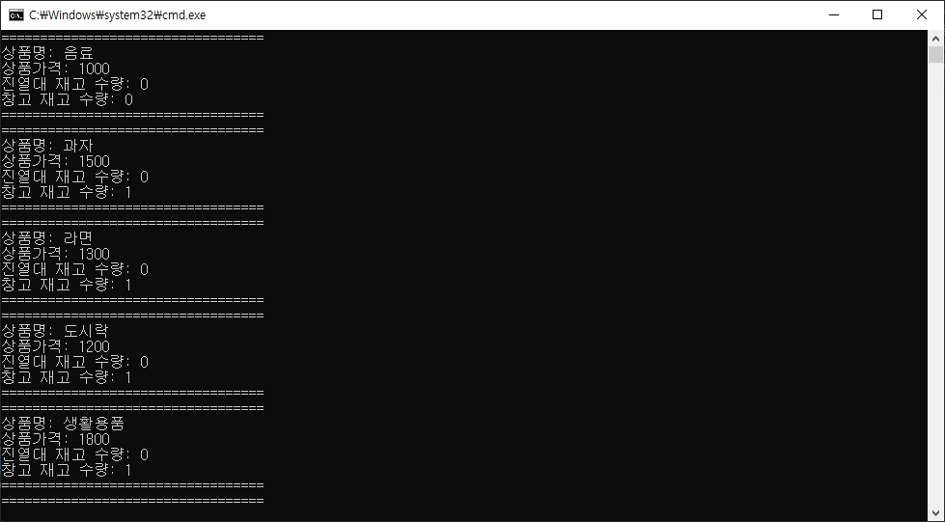
실행 결과
전체보기
상품의 종류와, 가격 그리고 진열대의 재고수량과 창고의 재고수량을 확인하는 기능.

